Slide 1

UNIVERSIDAD TECNOLÓGICA DE TAMAULIPAS NORTE
UTTN
GESTION DE LA ENERGIA
ING. CARLOS ALBERTO GARZA CORREA
Reynosa, Tamaulipas.
enero-marzo 2024

Slide 2
Universidad Tecnológica de Tamaulipas Norte.
Equipo 5
Unidad I.- Sistemas de tierra y protecciones.
Asignatura: Gestión de la energía.
Grupo: ER5A.
Docente: Carlos Alberto Garza Correa.
Integrantes:
CASTELLANOS MARTINEZ CARLOS IVAN
Reynosa, Tamaulipas.

Slide 3
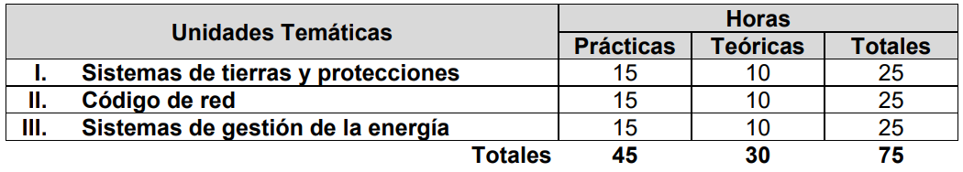
GESTION DE LA ENERGIA
Competencia
Dirigir proyectos de ahorro y calidad de energía eléctrica, con base en un diagnostico energético del sistema, para contribuir al Desarrollo sustentable (Medio ambiente, Impacto ambiental, Cambio climático, Contaminación) a través del uso racional y eficiente de la energía..
Objetivo de la Asignatura
El alumno determinará el conjunto de medidas que se han de tomar para el correcto funcionamiento de la red de suministro y la regulación técnica que asegura el desarrollo eficiente de los procesos asociados con el sistema eléctrico nacional, por medio del análisis del código de red así como del sistema de gestión de la energía

Slide 4
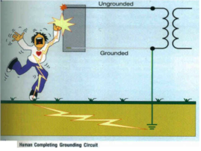
I. Sistemas de tierras y protecciones
Tema
1.-Puesta a tierra de sistemas eléctricos
Saber
Describir los conceptos fundamentales de los sistemas de tierras, así como sus procedimientos y normas aplicables.
SISTEMA DE PUESTA A TIERRA
Por puesta a tierra generalmente entendemos una conexión eléctrica a la masa general de la tierra, siendo esta última un volumen de suelo, roca etc., cuyas dimensiones son muy grandes en comparación al tamaño del sistema eléctrico que está siendo considerado
Una conexión conductora, ya sea intencional o accidental, por medio de la cual un circuito eléctrico o equipo se conecta a la masa de la tierra o a algún cuerpo conductor de dimensiones relativamente grandes que cumple la misma función que la masa de la tierra.
La puesta a tierra de instalaciones eléctricas está relacionada en primer lugar con la seguridad. El sistema de puesta a tierra se diseña normalmente para cumplir dos funciones de seguridad. La primera es establecer conexiones equipotenciales. Toda estructura metálica conductiva expuesta que puede ser tocada por una persona, se conecta a través de conductores de conexión eléctrica.

Slide 5
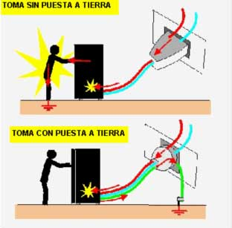
¿Razones para instalar un Sistema de Puesta a Tierra?
Proporcionar una impedancia suficientemente baja para facilitar la operación satisfactoria de las protecciones en condiciones de falla.
Asegurar que seres vivos presentes en la vecindad de las subestaciones no queden expuestos a potenciales inseguros, en régimen permanente o en condiciones de falla.
• Mantener los voltajes del sistema dentro de límites razonables bajo condiciones de falla (tales como descarga atmosférica, ondas de maniobra o contacto inadvertido con sistemas de voltaje mayor), y asegurar que no se excedan los voltajes de ruptura dieléctrica de las aislaciones.
• Hábito y práctica.
• En transformadores de potencia puede usarse aislación graduada.
• Limitar el voltaje a tierra sobre materiales conductivos que circundan conductores o equipos eléctricos

Slide 6
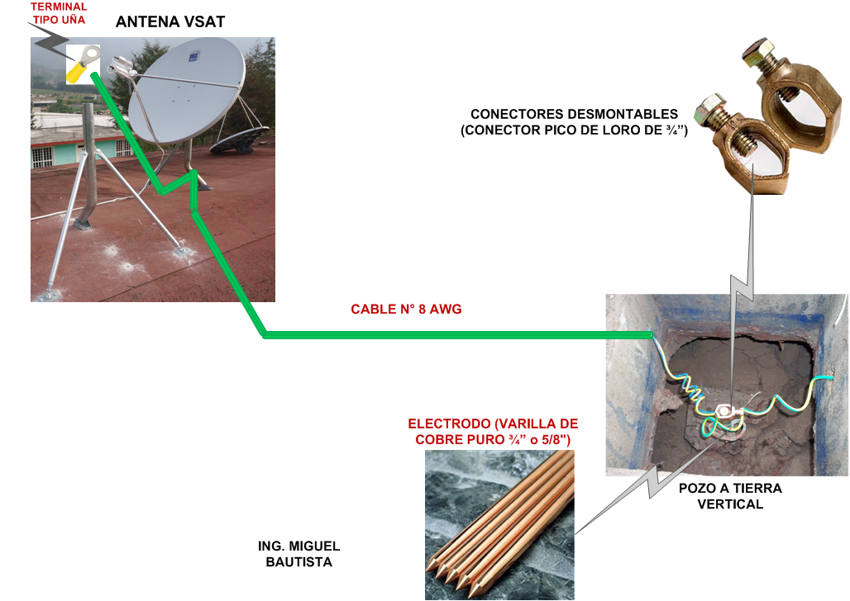
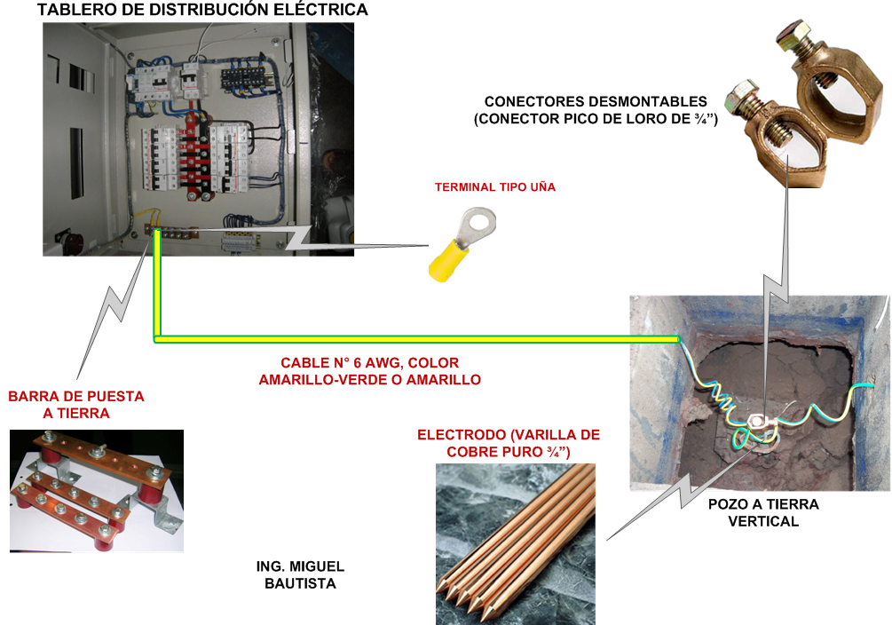
FINALIDAD DE LAS PUESTAS A TIERRA
Los objetivos principales de las puestas a tierra son:
Mantener los potenciales producidos por las corrientes de falla dentro de los límites de seguridad de modo que las tensiones de paso o de toque no sean peligrosas para los humanos y/o animales.
Hacer que el equipamiento de protección sea más sensible y permita una rápida derivación de las corrientes defectuosas a tierra.
Proporcionar un camino de derivación a tierra de descargas atmosféricas, transitorios y de sobretensiones internas del sistema
Servir la continuidad de pantalla en los sistemas de distribución de líneas telefónicas, antenas VSAT y cables coaxiales.

Slide 7
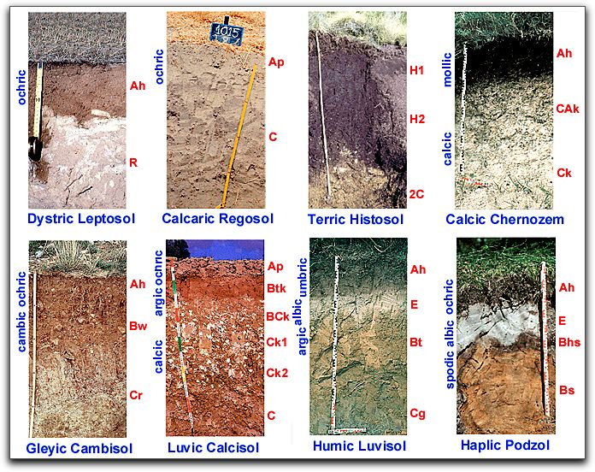
LA TIERRA Y LA RESISTIVIDAD
El suelo, al igual que cualquier material conductor eléctrico, se opone al paso de la corriente eléctrica y ofrece una resistencia.
El factor mas importante de la resistencia de la tierra es la resistividad del suelo, por lo que es un requisito conocerla para calcular y diseñar un sistema de puesta a tierra.
La resistividad del suelo es la propiedad que tiene éste para conducir electricidad y es conocida como la resistencia especifica del terreno.
La resistencia del suelos depende de:
Del tipo de suelo, compactación y composición propia del terreno.
El contenido en electrolitos susceptibles de conducir la corriente eléctrica
Humedad y temperatura

Slide 8
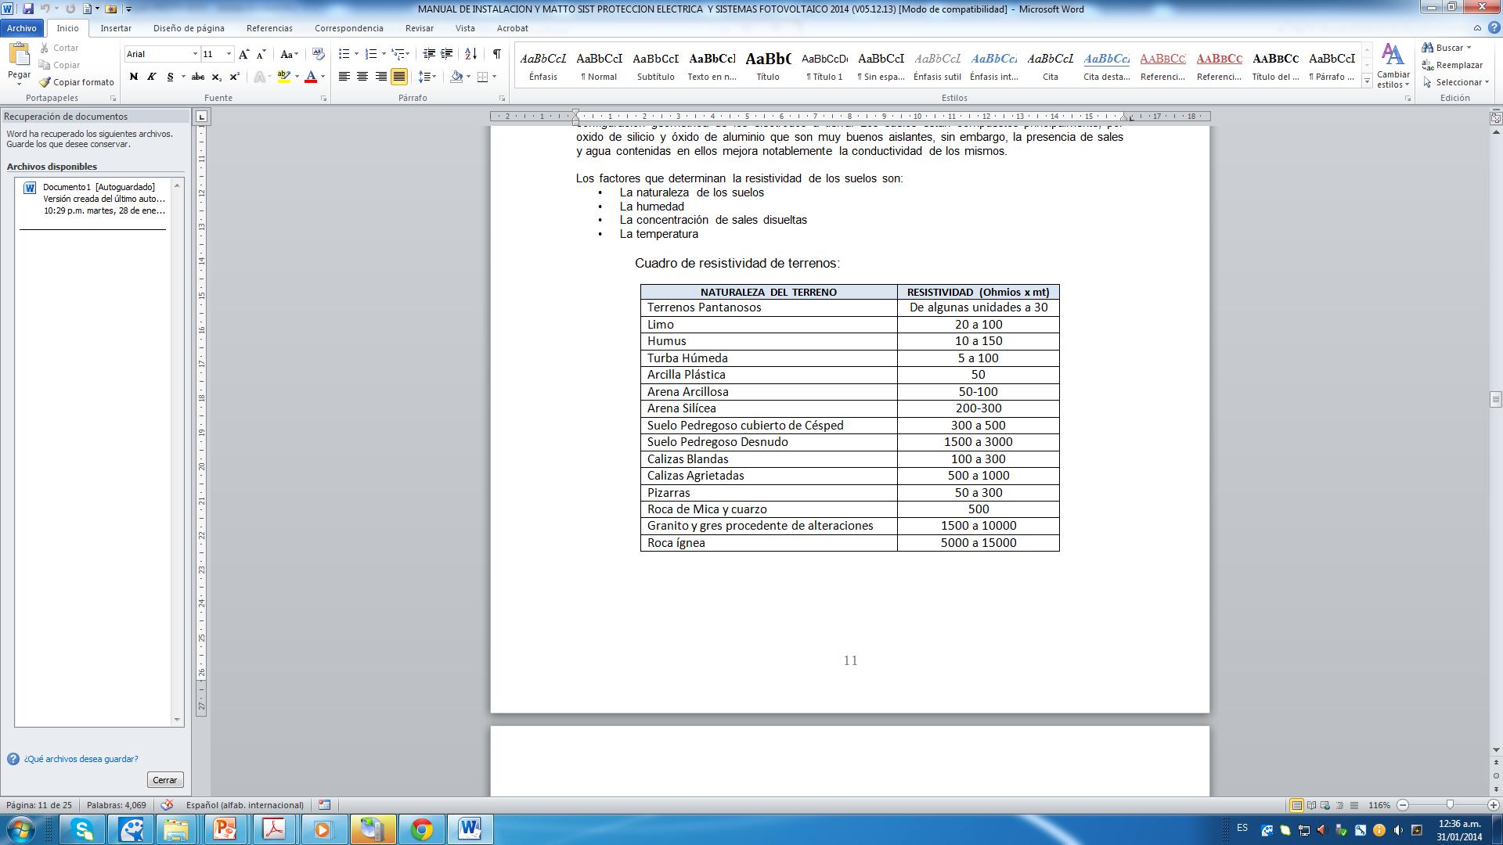
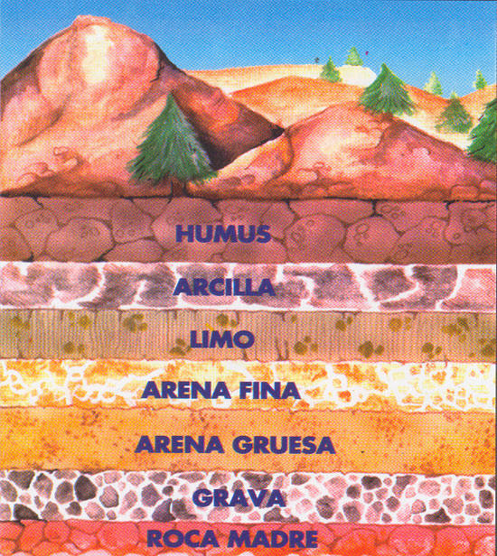
MEDICIÓN DE LA RESISTIVIDAD DEL SUELO
Los factores que determinan la resistividad de los suelos son:
La naturaleza de los suelos
La humedad
La concentración de sales disueltas
La temperatura
La medición de la resistividad esta sujeto al promedio de varias mediciones que deben ser realizadas, ya que los suelos no son uniformes en las diferentes capas que lo componen.
Se debe tener en cuenta que terrenos con baja resistividad tienden a incrementar la corrosión.
NORMAS APLICABLES:
NORMA Oficial Mexicana NOM-001-SEDE-2012,
NORMA Oficial Mexicana NOM-022-STPS-2015, Electricidad estática en los centros de trabajo-Condiciones de seguridad.

Slide 9
Medición de la resistencia a tierra.
Saber hacer 1
Medir la resistencia a tierra en subestaciones, redes de distribución de energía y contrastarla contra las normatividades vigentes aplicables.
La medición de la resistencia a tierra de la red de puesta a tierra se deberá realizar aplicando el método de caída de tensión, de conformidad con lo que prevé el numeral 9.4 de la presente Norma. Esta medición deberá efectuarse tomando en consideración la condición más desfavorable en cuanto al grado de humedad del terreno en el que se ha instalado la red de puesta a tierra.
Para realizar la medición de la resistencia a tierra de la red de puesta a tierra se deberá contar con los instrumentos siguientes:
a) Equipo de medición de resistencia de tierra con las características siguientes:
- Intervalo de frecuencia de 90 Hz a 200 Hz o mayor, y con capacidad de proveer corriente con valores de al menos 0.1 mA

Slide 10
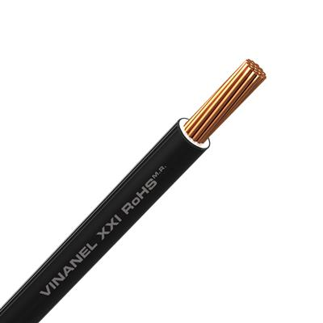
Equipo de medición de resistencia a tierra
b) Accesorios provistos por el fabricante del equipo de medición o, en caso de no contar con accesorios para el equipo de medición, utilizar cable o cordón aislado de cobre de forro apropiado a las condiciones de uso con una designación de uso más común de 2.08 mm2 (14 AWG) o 1.307 mm2(16 AWG), con accesorios en sus extremos para la correcta conexión al equipo y electrodos auxiliares con una longitud mínima de 50 centímetros y un diámetro mínimo de 13 milímetros de alguno de los materiales siguientes: acero inoxidable, acero con recubrimiento de cobre o acero galvanizado;

Slide 11
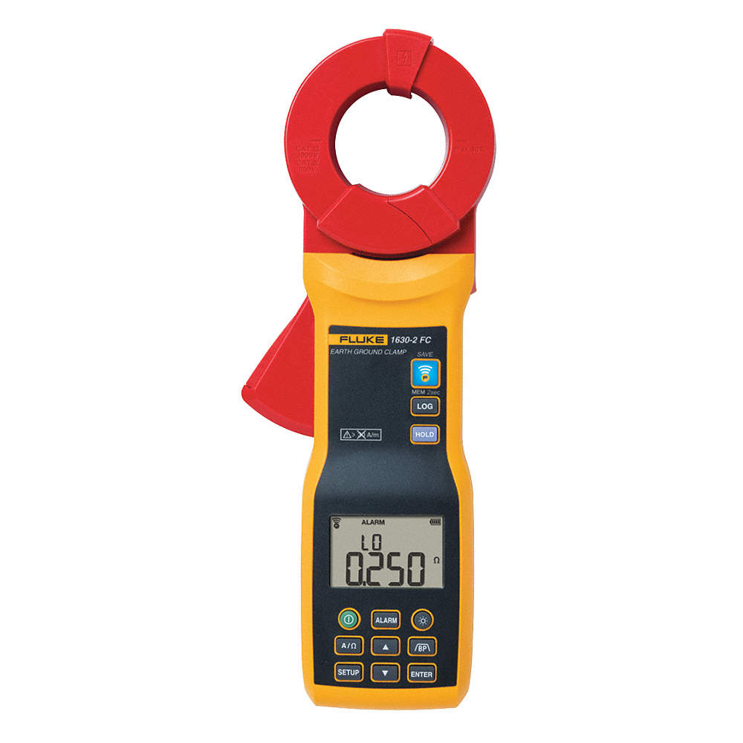
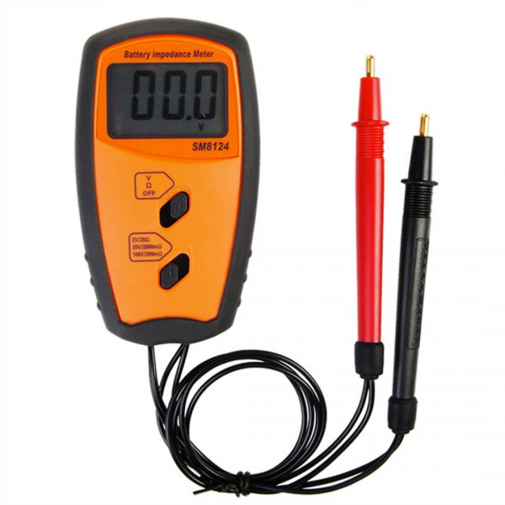
c) Óhmetro o medidor de resistencia a tierra para comprobar la continuidad de las conexiones a tierra, con una resolución de al menos 1 ohm;
d) Voltímetro con resolución de al menos 1 volt, y flexómetro o instrumento similar de medición de longitud.

Slide 12
La medición de la resistencia a tierra de la red de puesta a tierra se deberá realizar conforme a lo siguiente:
a) Verificar que el electrodo bajo prueba (que corresponde a la red de puesta a tierra) esté desconectado de la red de puesta a tierra, considerando lo siguiente:
      1) Realizar la desconexión de la red de puesta a tierra, con los equipos eléctricos desenergizados, y
  2) Efectuar la medición de la resistencia a tierra desconectando cada electrodo de forma individual, cuando ésta se realice en condiciones de operación normal, a fin de no desproteger a los trabajadores;
  b) Ajustar a cero la aguja del instrumento de medición analógico o verificar que la fuente de poder del equipo digital tenga suficiente energía para realizar el conjunto de mediciones;

Slide 13
Método de caída de tensión.
1) Hacer circular una corriente entre dos electrodos: uno llamado C1 (que corresponde a la red de puesta a tierra) y un electrodo auxiliar denominado C2, mismo que se introduce al terreno a una distancia mínima de 20 metros de C1. Para realizar la primera medición se introduce en el terreno otro electrodo auxiliar llamado P1, a un metro de distancia de C1, entre el electrodo bajo prueba C1 y el electrodo auxiliar C2;
2) Desplazar el electrodo auxiliar P1 de manera lineal a 3 metros de la primera medición y en dirección al electrodo auxiliar C2 para realizar la segunda medición, y
3) Realizar las mediciones siguientes desplazando el electrodo auxiliar P1 cada 3 metros hasta complementar 19 metros.

Slide 14
Tema
2.-MANTENIMIENTO DE SISTEMAS DE PUESTA A TIERRA
Saber
. Identificar las acciones para el mantenimiento preventivo de un sistema de tierras considerando los efectos de la corrosión, condiciones atmosféricas, golpes mecánicos.
Programas de mantenimiento
Un sistema de puesta a tierra (SPT) evita la ocurrencia de descargas, corrientes de falla y arcos eléctricos, garantizando así la integridad física de las personas y la protección de equipos e instalaciones. Dado el rol clave que juegan estos elementos en la industria, resulta fundamental que sean sometidos a programas de mantenimiento, sobre todo considerando que con el paso del tiempo van perdiendo su efectividad por factores como corrosión, fallas eléctricas o daños mecánicos, entre otros.
Este estudio es solicitado por la STPS (NOM-022-STPS-2015) de manera anual para constatar que, a toda la electricidad estática, se le está dando la disipación apropiada.

Slide 15
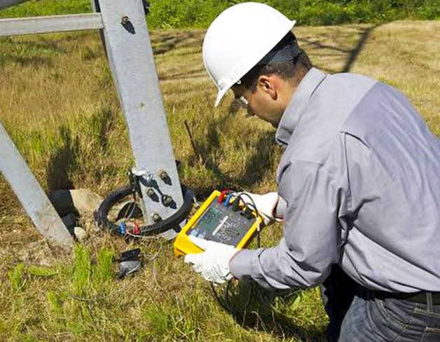
El mantenimiento de un SPT corresponde a un conjunto de acciones o procedimientos tendientes a preservar o restablecer un bien a un estado tal que le permita garantizar la máxima confiabilidad.
Periódicamente se deben medir las puestas a tierra, para revisar si se mantienen las condiciones de diseño. Se recomienda una medición anual
Adicionalmente a las mediciones, se deberán efectuar revisiones en las cámaras de inspección, realizando excavaciones para determinar el estado físico de los conductores de la malla en distintos puntos.
Mantener siempre un plano actualizado de los sistemas de puesta a tierra.
Si se dan las condiciones, realizar mediciones de tensión de contacto y de paso que se presenten sobre la superficie de las puestas a tierra.

Slide 16
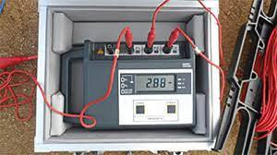
El programa de mantenimiento debería considerar una frecuencia temporal de realización de mediciones y evaluación de los datos obtenidos para contrastar con los de diseño del proyecto y aquellos de la normativa. El programa requiere que los instrumentos utilizados estén certificados y que las empresas dispongan de los recursos necesarios para la ejecución de las tareas correspondientes.
Las pruebas que deben realizarse como parte de una inspección son ensayos de:
Equipotencialidad
Medición de resistencia de puesta a tierra
Medición de corrientes espurias o de modo común.

Slide 17
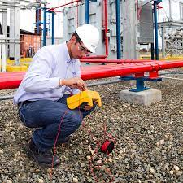
El registro de inspección del sistema de puesta a tierra contiene la siguiente información:
Condiciones generales de los conductores del sistema.
Nivel de corrosión, si es posible.
Estado de las uniones de los conductores y componentes.
Valores de resistencia.
Desviaciones respecto de los requisitos.
Documentación de todos los cambios frente a la última inspección.
Resultados de las pruebas realizadas.
Registro fotográfico.
Rediseñar o proponer mejoras del sistema si se requieren.
Certificados de calibraciones del o los equipos utilizados para realizar la medición de la puesta a tierra.

